Slide 1
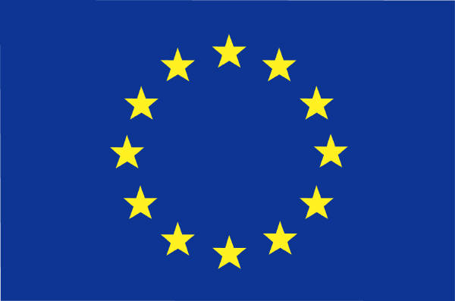
DUM 6
VY_32_INOVACE_29-10
TEST
EU 2

Slide 2
1. EURATOM byl podepsán těmito státy:
Velká Británie, Nizozemí, Lucembursko, Francie, Itálie, Německo
Belgie, Nizozemí, Lucembursko, Francie, Itálie, Německo
Belgie, Nizozemí, Švýcarsko, Francie, Itálie, Německo

Slide 3
2. Jean Monnet byl:
francouzský ekonom, tvůrce plánu sektorové integrace
německý ekonom , duchovní vůdce evropské integrace
italský premiér

Slide 4
3. Hlavním cílem Marschallova plánu bylo:
sblížení Německa a Itálie
pomoc válkou poraženému Německu
oživení evropských ekonomik po 2.sv.válce

Slide 5
4. Den Evropy se slaví:
28. března
9. června
9. května

Slide 6
5. Smlouva o Evropské unii se jmenuje:
Slučovací smlouva
Maastrichtská smlouva
Amsterodamská smlouva

Slide 7
6. V rámci „západního šíření“ do ES vstoupily:
Švédsko, Irsko, Velká Británie
Velká Británie, Norsko, Irsko
Velká Británie, Dánsko, Irsko

Slide 8
7. „Maastrichtský chrám“ ve třetím pilíři zahrnuje:
oblast justice a vnitřních věcí
ES, Euratom, ESUO
společnou nukleární politiku

Slide 9
8. „Motto EU“ zní:
„jednotná v plánování“
„jednotná v rozmanitosti“
„jednotná v názorech“

Slide 10

9. Pravidla fungování institucí EU výrazně změnila:
Maastrichtská smlouva
Lisabonská smlouva
smlouva o ESUO

Slide 11

10. Do kterého orgánu EU zaznamenáme přímou volbu?
Evropská rada
Evropská komise
Evropský parlament

Slide 12
11. Europoslanci jsou voleni na:
dva roky
tři roky
pět let

Slide 13
12. Kdo dnes předsedá RADĚ EU?
Německo
Kypr
Irsko

Slide 14

13. Soubor dohod, které umožňují volný pohyb osob po unii se nazývá:
„bezvízový systém“
„kodaňský systém“
„schengenský systém“

Slide 15
14. „Strukturální fondy“ jsou:
fondy unie, jejichž prostřednictvím se rozdělují finance ke snížení sociálních a ekonomických rozdílů mezi státy a regiony EU
fondy unie, sloužící jako finanční rezerva v době krize
fondy určené na infrastrukturu

Slide 16

15. Součástí měnové unie není:
Velká Británie, Dánsko
Slovensko, Německo,
Řecko, Francie

Slide 17
16. Směrnice jsou:
závazné pro vybrané státy
závazné pro všechny země pouze v cíli, který stanoví
zcela nezávazné

Slide 18

17. Asociační dohoda upravuje:
vzájemné vztahy mezi státy
vzájemná práva a povinnosti mezi unií a nečlenským státem v několika oblastech s cílem vstupu státu do EU
vzájemné vztahy v oblasti justice

Slide 19
18. ČR vstoupila do EU:
1.5.2003
1.5.2005
1.5.2004

Slide 20
Děkuji za pozornost
Mgr. Monika Brzá
Zdroj obrazového materiálu:
KLIPARTY MS OFFICE

